Slide 1
電商 SEO 實戰
提升產品頁面曝光與轉換率
講師｜賴家榮 SEO 講師・AI 講師

Slide 2
CONTENTS
01
電商SEO核心概念
課程大綱
02
產品頁優化實務
03
分類與站內架構優化
04
評論、信任與成效追蹤

Slide 3
01
電商SEO核心概念

Slide 4
自然搜尋流量，是電商最具長期價值的獲客管道
53%
相較於付費廣告，SEO帶來的流量不會因預算中斷而消失，且隨著網站權威度累積，獲客成本會持續下降
電商網站流量來自自然搜尋，高於付費廣告與社群媒體
來源：BrightEdge電商流量來源研究

Slide 5
電商SEO的三大結構性挑戰
01
02
03
重複內容
動態頁面
庫存變動
相似商品頁面內容雷同，容易被搜尋引擎判定為低價值頁面
篩選、排序參數產生大量URL，稀釋網站的搜尋權重
商品下架或缺貨造成大量404頁面，影響用戶體驗與排名
來源：Google Search Central電商網站指南

Slide 6

五個關鍵區塊，決定產品頁的搜尋表現
標題、描述、圖片、評論與結構化資料，缺一不可

Slide 7
02
產品頁優化實務

Slide 8
標題與Meta描述，是用戶點擊前的第一印象
標題（Title Tag）
Meta描述
將主要關鍵字置於前段，包含品牌名稱、商品規格與核心賣點，長度控制在60字元內
用一句話清楚說明商品價值與行動呼籲，長度控制在155字元內，提升點擊率
來源：Google搜尋中心Title Link最佳實務指南

Slide 9
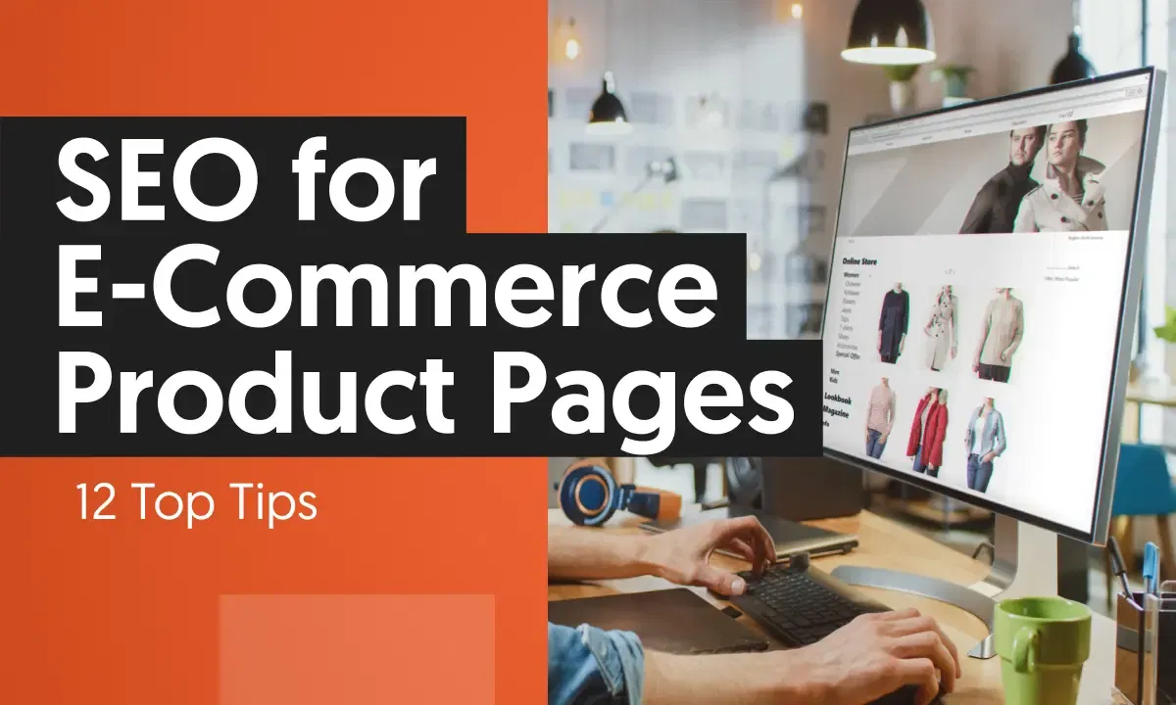
複製原廠文案，是電商SEO最常見的致命錯誤
避免直接複製供應商提供的原廠文案，因為同樣的文字可能出現在數十個競爭網站上。改以自己的觀點描述商品的使用情境、適用對象與獨特賣點，並自然融入客戶常搜尋的關鍵字
來源：Neil Patel電商產品頁SEO指南

Slide 10
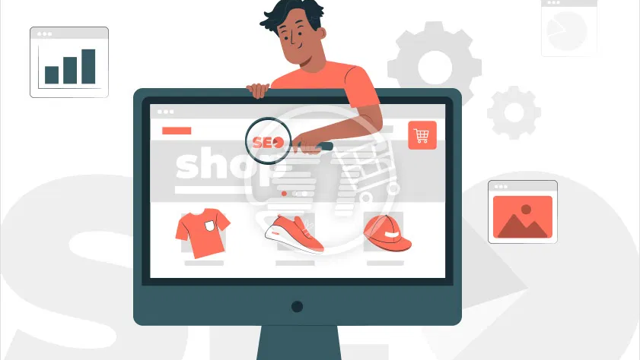
圖片也能被搜尋到：Alt文字、命名與壓縮三件事
為每張商品圖撰寫描述性alt文字，檔名使用有意義的關鍵字而非亂碼，並壓縮檔案大小以加快載入速度

Slide 11
Product Schema，讓搜尋結果直接顯示價格與星級
結構化資料的三個實際效益
在搜尋結果中顯示商品價格、星級評分與庫存狀態
提升搜尋結果的視覺豐富度，帶動點擊率上升
協助Google更準確理解頁面內容與商品屬性
來源：Google結構化資料Product標記官方文件、Schema.org

Slide 12
03
分類與站內架構優化

Slide 13
分類頁常被忽略，卻是承接高流量關鍵字的主力頁面
分類頁（如「男鞋」「無線耳機」）通常對應搜尋量更大的關鍵字。建議在分類頁上方或下方加入200-300字的說明文字，簡述該分類商品的特色與選購指南，避免頁面只有商品列表而缺乏文字內容
實用提示
分類頁URL結構應簡潔穩定，例如/shoes/mens/，避免頻繁變更造成排名重置

Slide 14
良好的內部連結架構，讓搜尋引擎與用戶都能快速找到想要的商品
麵包屑導覽・相關商品推薦・熱門分類入口

Slide 15
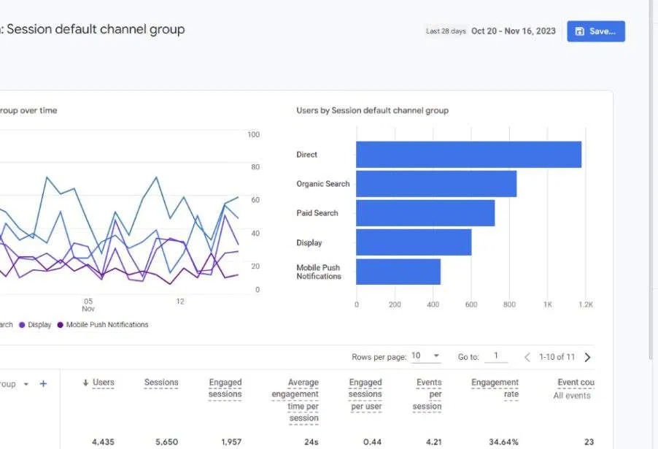
篩選器產生的URL，需要canonical標籤妥善收攏
問題
顏色、尺寸等篩選組合會產生大量近似頁面，稀釋權重並可能造成重複內容
解方
為篩選頁面加上canonical標籤指向主分類頁，或視情況設定noindex，保留少數高搜尋量的篩選組合建立獨立頁面
來源：Google Search Central Faceted Navigation指南

Slide 16
頁面延遲一秒，轉換率可能下降超過兩成
20%
Core Web Vitals（LCP、INP、CLS）是Google官方認定的網頁體驗核心指標，直接影響搜尋排名與用戶留存
頁面載入時間每增加1秒，電商轉換率平均下降幅度
來源：Google/Deloitte網頁效能與轉換率研究

Slide 17
04
評論、信任與成效追蹤

Slide 18
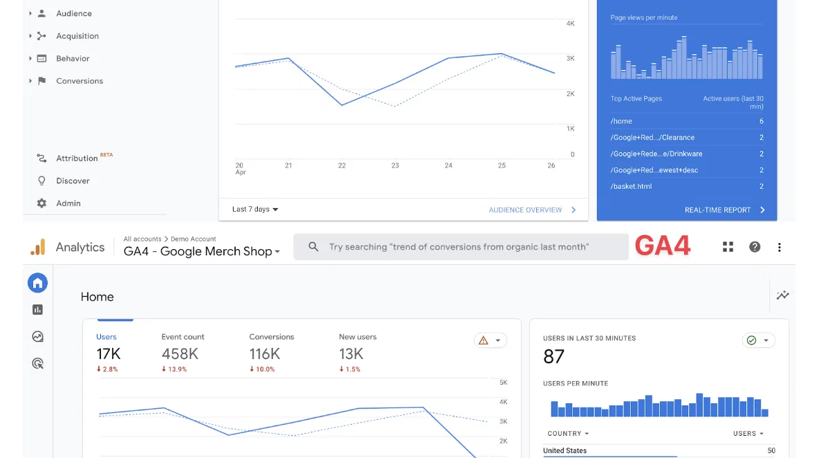
用戶評論是最自然的長尾關鍵字來源
顧客用自己的語言描述使用體驗，持續為頁面補充新鮮、真實且富含關鍵字變化的內容

Slide 19
案例分享：結構化資料與內容優化帶來的成長
某中型服飾電商在六個月內重寫全站產品描述、補齊Product Schema並優化圖片Alt文字後，自然搜尋流量成長約65%，且來自搜尋的訂單平均客單價高於付費廣告渠道
來源：Shopify電商SEO成功案例彙編（示意數據）

Slide 20
追蹤三個層次的指標，才能完整評估SEO成效
流量層
行為層
商業層
自然搜尋流量、關鍵字排名、涵蓋率
跳出率、停留時間、加入購物車率
轉換率、平均訂單價值、獲客成本
來源：Google Analytics 4電商報表官方文件

Slide 21
電商SEO行動清單
1
重寫熱銷商品描述，避免原廠文案
3
檢查篩選頁面的canonical設定
2
為所有商品補齊Product Schema
4
每月檢視GA4電商成效報表

Slide 22
電商SEO的本質，是把每一個產品頁都變成一個可被搜尋、可被信任的商店櫥窗
內容差異化・結構化資料・站內架構・信任訊號

Slide 23
參考資源
Google Search Central
BrightEdge研究報告
電商網站結構與Faceted Navigation指南
電商網站流量來源分析
Schema.org / Google結構化資料文件
Shopify商家部落格
Product標記官方規範
電商SEO成功案例彙編
Neil Patel部落格
電商產品頁SEO實務建議

Slide 24
感謝聆聽
講師｜賴家榮 SEO 講師・AI 講師

